Slide 1
Тема выпускной квалификационной работы:
«Методы построения расписаний обработки партий данных в конвейерной системе. Подсистемы формирования составов партий и расписаний их обработки»

Slide 2
Цель работы:
Совершенствование методов построения расписаний для обработки партий данных в конвейерных системах.
Предмет исследования:
Вычислительный процесс обработки партий данных в конвейерных системах
Объект исследования:
Расписания обработки партий данных в конвейерных системах.

Slide 3
Задачи решаемые в работе
Обоснование модели многоуровневой иерархической игры
Обоснование вида критериев эффективности на каждом из уровней системы
Обоснование методов формирования составов партий данных и расписаний их обработки
Проведение исследования по выявлению особенностей вычислительного процесса в конвейерных системах
Анализ эффективности используемых методов

Slide 4
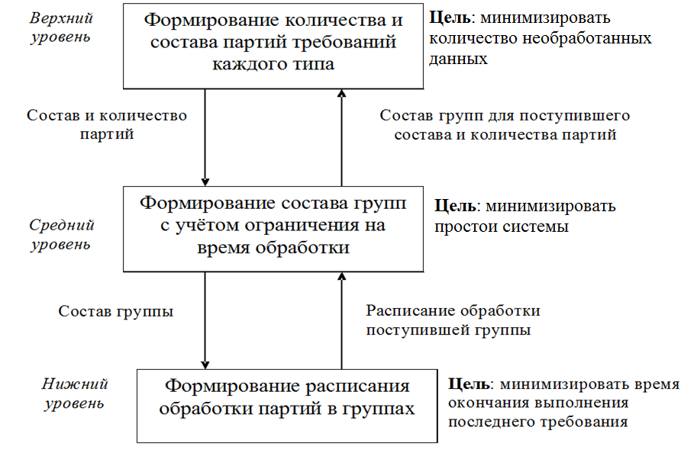
Декомпозиция функции системы на иерархические упорядоченные подфункции

Slide 5
Используемые методы
Метод формирования составов партий фиксированного типа данных
Метод формирования составов партий данных, реализующий локальную оптимизацию
Метод поиска локально оптимальных решений построения эффективного расписания обработки партий данных

Slide 6
Обозначения введенные для формирования решений по составам партий
n – количество типов данных,
i – идентификатор типа требований ( ),
m_{i} – количество партий i-того типа,
M = ( | ) – вектор количества партий данных i-тых типов,
h – идентификатор партии ( ),
a_{ih} – количество данных i-го типа в h-ой партии,
A – матриц составов партий, a_{ih}
[М, А] – Решение, формируемое на первом уровне системы.

Slide 7
Обозначения, введенные для формирования расписаний обработки партий
– длительность группы номер z,
N^{z} – z группа партий ( ),
P^{z} – матрица определения порядка следования партий в группе,
R^{z} – матрица определения количества требований в партии,
[P^{z}, R^{z}] – решение, формируемое на первом уровне системы.

Slide 8
Обобщенный вид модели иерархической игры
Первый уровень:
Второй уровень:
Третий уровень:

Slide 9

Виды решений, формируемых на уровнях иерархии системы
Первый уровень [М, А]
Второй уровень:
Третий уровень { }

Slide 10
Первый уровень
Формируемое решение: [М, А],
Общий вид критерия:
Конкретизация критерия:
→ min

Slide 11
Второй уровень
Формируемое решение: ,
Общий вид критерия:
Конкретизация критерия:
→ min

Slide 12
Третий уровень
Формируемое решение: { },
Общий вид критерия:
Конкретизация критерия:
→ min

Slide 13
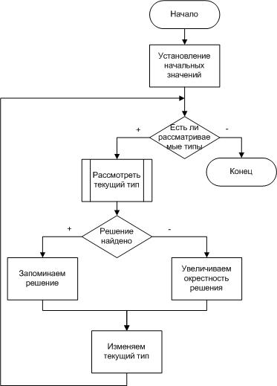
Метод формирования партий данных. Формирование решения по составу партий фиксированного типа

Slide 14
Графики эффективности метода формирования партий данных

Slide 15
Применение
Примером конвейерной системы обработки изображений может служить система обработки данных космического мониторинга поверхности Земли
Данные — информация от разных типов измерительных устройств, формируемые спутником.
Устройства — сегмент, реализующий выполнение программы для обработки данных разных типов.
Тип данных — снимок поверхности, геотермальный снимок, спектральный снимок, снимки малого разрешения и т.д.

Slide 16
Выводы
Современный метод решения задачи упорядочивания в конвейерных системах
Метод находит лучшее решение в окрестности задачи
Применяется градиентный подход с использованием жадной стратегии

Slide 17
Спасибо за внимание

